Slide 1
GJØR HJEMMET DITT RØYKFRITT
C
STØTT RØYKFRIE RETNINGSLINJER PÅ ARBEIDSPLASSEN DIN
Anbefalinger til befolkningen
#PrEvCan #CANCERCODE
PrEvCan©-kampanjen ble initiert av EONS og gjennomføres i samarbeid med hovedpartner i kampanjen, ESMO. Mer info: www.cancernurse.eu/prevcan

Slide 2
Sett inn organisasjonens logo her
GJØR HJEMMET DITT RØYKFRITT
C
FØLG RØYKFRIE RETNINGSLINJER PÅ ARBEIDSPLASSEN DIN
Eksponering av passiv røyking øker risikoen for lungekreft og andre sykdommer
#PrEvCan #CANCERCODE
PrEvCan©-kampanjen ble initiert av EONS og gjennomføres i samarbeid med hovedpartner i kampanjen, ESMO. Mer info: www.cancernurse.eu/prevcan

Slide 3
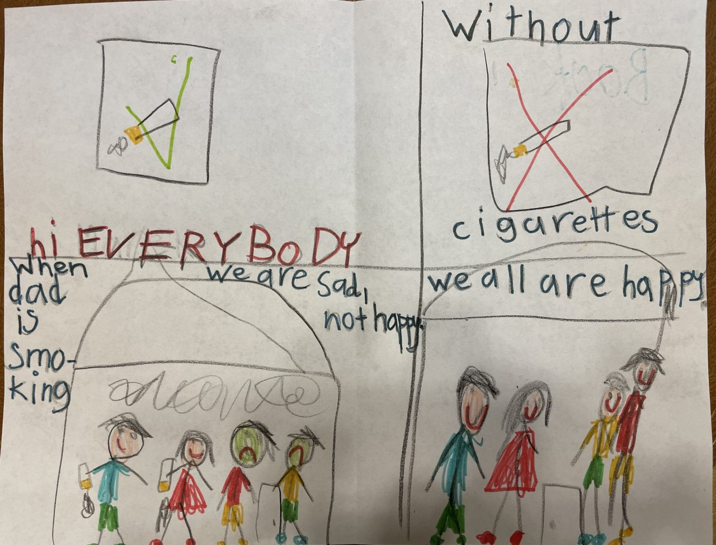
Sett inn organisasjonens logo her
GJØR HJEMMET DITT RØYKFRITT
C
FØLG RØYKFRIE RETNINGSLINJER PÅ ARBEIDSPLASSEN DIN
Ta ansvar for at barna dine vokser opp i et røykfritt hjem. La oss lage en #TobaccoFreeGeneration!
#PrEvCan #CANCERCODE
PrEvCan©-kampanjen ble initiert av EONS og gjennomføres i samarbeid med hovedpartner i kampanjen, ESMO. Mer info: www.cancernurse.eu/prevcan

Slide 4
Sett inn organisasjonens logo her
GJØR HJEMMET DITT RØYKFRITT
C
FØLG RØYKFRIE RETNINGSLINJER PÅ ARBEIDSPLASSEN DIN
Om du er røyker eller ikke-røyker, sørg for at det ikke røykes i ditt hjem, i bilen og på arbeidsplassen din
#PrEvCan #CANCERCODE
PrEvCan©-kampanjen ble initiert av EONS og gjennomføres i samarbeid med hovedpartner i kampanjen, ESMO. Mer info: www.cancernurse.eu/prevcan

Slide 5
GJØR HJEMMET DITT RØYKFRITT
C
FØLG RØYKFRIE RETNINGSLINJER PÅ ARBEIDSPLASSEN DIN
Anbefaling til helsepersonell
#PrEvCan #CANCERCODE
PrEvCan©-kampanjen ble initiert av EONS og gjennomføres i samarbeid med hovedpartner i kampanjen, ESMO. Mer info: www.cancernurse.eu/prevcan

Slide 6
Sett inn organisasjonens logo her
GJØR HJEMMET DITT RØYKFRITT
C
FØLG RØYKFRIE RETNINGSLINJER PÅ ARBEIDSPLASSEN DIN
Alle omgivelser i og rundt helseinsitusjoner skal være røykfrie
#PrEvCan #CANCERCODE
PrEvCan©-kampanjen ble initiert av EONS og gjennomføres i samarbeid med hovedpartner i kampanjen, ESMO. Mer info: www.cancernurse.eu/prevcan

Slide 7
Sett inn organisasjonens logo her
GJØR HJEMMET DITT RØYKFRITT
C
FØLG RØYKFRIE RETNINGSLINJER PÅ ARBEIDSPLASSEN DIN
Helsepersonell er rollemodeller! Ta vare på din egen helse og sørg for at du ikke blir utsatt for passiv røyking
#PrEvCan #CANCERCODE
PrEvCan©-kampanjen ble initiert av EONS og gjennomføres i samarbeid med hovedpartner i kampanjen, ESMO. Mer info: www.cancernurse.eu/prevcan

Slide 8
Sett inn organisasjonens logo her
GJØR HJEMMET DITT RØYKFRITT
C
FØLG RØYKFRIE RETNINGSLINJER PÅ ARBEIDSPLASSEN DIN
Vurder alltid pasientenes potensiale for eksponering av passiv røyking! Gi råd for å unngå passiv røyking.
#PrEvCan #CANCERCODE
PrEvCan©-kampanjen ble initiert av EONS og gjennomføres i samarbeid med hovedpartner i kampanjen, ESMO. Mer info: www.cancernurse.eu/prevcan

Slide 9
Sett inn organisasjonens logo her
GJØR HJEMMET DITT RØYKFRITT
C
FØLG RØYKFRIE RETNINGSLINJER PÅ ARBEIDSPLASSEN DIN
Sett inn ditt bilde her
Tilpasset tekst
#PrEvCan #CANCERCODE
PrEvCan©-kampanjen ble initiert av EONS og gjennomføres i samarbeid med hovedpartner i kampanjen, ESMO. Mer info: www.cancernurse.eu/prevcan

